Slide 1
স্বাগতম

Slide 2
শিক্ষক পরিচিতি
ড. মোঃ আব্দুল খালেক
প্রভাষক, পরিসংখ্যান বিভাগ
নাটোর সিটি কলেজ, নাটোর।

Slide 3
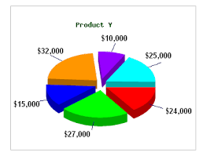
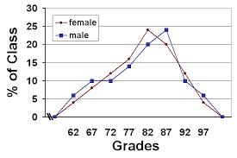
প্রাপ্ত নম্বর | ছাত্র সংখ্যা
0-30 | 8
30-40 | 16
40-50 | 23
50-60 | 18
60-70 | 15
70-100 | 4

Slide 4
আজকের পাঠের বিষয়
তথ্য উপস্থাপন
(Data Presentation)

Slide 5
শিখনফল
পাঠ শেষে শিক্ষার্থীরা .....
তথ্য উপস্থাপন কি বলতে পারবে।
তথ্য উপস্থাপনের প্রকারভেদ বর্ণনা করতে পারবে।
গণসংখ্যা নিবেশন কি তা বলতে পারবে এবং গণসংখ্যা নিবেশন/ সারণী তৈরী করতে পারবে ।

Slide 6
তথ্য উপস্থাপন
পরিসংখ্যানিক সারণী
cwimsL¨vwbK †jL
শ্রেণীবদ্ধকরণ
২. তালিকাবদ্ধকরণ
৩. গণসংখ্যা নিবেশন
আয়তলেখ
২ . গণসংখ্যারেখা
৩. গণসংখ্যা বহুভূজ
৪. অজিভ রেখা
৫. পাইচিত্র
দন্ড চিত্র
কালীন রেখা

Slide 7
i) শ্রেণিবদ্ধকরণঃ Classification
পরিসংখ্যান উপাত্তকে স্থান, কাল, পরিমাণ ইত্যাদি বৈশিষ্ট্য অনুসারে কতগুলো শ্রেণিতে উপস্থাপন করাকে শ্রেণিবদ্ধকরণ বলে।
ii) তালিকাবদ্ধকরণঃ Tabulation
পরিসংখ্যান উপাত্তকে নিয়মতান্ত্রিক উপায়ে সারি বা কলামের ভিত্তিতে উপস্থাপন করাকে তালিকাবদ্ধকরণ/ সারণীবদ্ধকরণ বলে।
iii) গনসংখ্যা নিবেশণঃ Frequency Distribution
পরিসংখ্যান উপাত্তকে কতগুলো ক্ষুদ্র ক্ষুদ্র শ্রেণিতে ভাগ করে কোন অংশে কতগুলো সংখ্যা থাকে তা লিখে যে সারণী তৈরী করা হয় তাকে গণসংখ্যা নিবেশণ বলে।

Slide 8
নিচে ৩০ জন শ্রমিকের দৈনিক আয়ের তথ্য দেয়া হলো। গণসংখ্যা সারণী তৈরী কর।
১২৭ | ১৫০ | ১৭৫ | ২০০ | ২০৯ | ১৯০ | ১৩৫ | ১৯৫ | ১৬৪ | ১৩০
১৪৫ | ১৫০ | ১৬৫ | ১৬০ | ১৭০ | ১৮০ | ১৮৫ | ১৭২ | ১৬৫ | ১৭৩
১৬০ | ১৮৫ | ২০৫ | ১৮২ | ১৪৫ | ১৫৪ | ১৬৫ | ১৬৯ | ১৬০ | ১৭৯
সমাধানঃ
মোট তথ্য সংখ্যা, N=30;
তথ্য সারির বৃহত্তম সংখ্যা =209;
তথ্য সারির ক্ষুদ্রতম সংখ্যা =127;
$∴$ পরিসর= বৃহত্তম সংখ্যা- ক্ষুদ্রতম সংখ্যা
=(209-127)=82

Slide 9
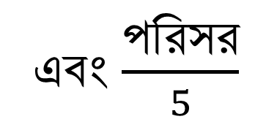
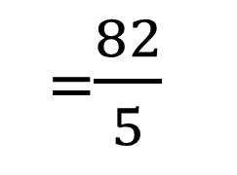
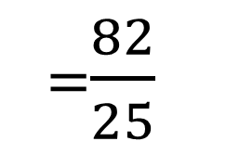
সুতরাং শ্রেণি ব্যবধানঃ $\frac{পরিসর}{25}$
এবং $\frac{পরিসর}{5}$
=$\frac{82}{25}$
=$\frac{82}{5}$
=3.28
=16.40
ধরি , শ্রেণি ব্যবধান= 10

Slide 10
গণসংখ্যা সারণী
শ্রেণি ব্যাপ্তি
ট্যালি চিহ্ন
গণসংখ্যা
যোজিত গণসংখ্যা
শ্রেণি মধ্যবিন্দু
120-130
1
1
125
130-140
2
3
135
140-150
2
5
145
150-160
3
8
155
160-170
8
16
165
170-180
5
21
175
180-190
4
25
185
190-200
2
27
195
200-210
3
30
205
N=30

Slide 11
ধন্যবাদ

